Slide 1
نموذج لعرض المشروعات المتأهلة على مستوى المحافظات
المبادرة الوطنية للمشروعات الخضراء الذكية

Slide 2
المشروع وفكرته
مقدم المشروع
الأسم : ايهاب محمود ابراهيم
الوظيفة : مدير عام جمعية المحافظة على البيئة بالفيوم
الخلفية العلمية : ليسانس آداب
الخبرات :
حاصل على دبلوم صحة البيئة
حاصل على دورة تدريبية بكلية الدارسات البيئية جامعة عين شمس (برنامج سفراء المناخ)
شغل منصب مدير بعض مشروعات البرنامج الانمائي للأمم المتحدة بمصر
شغل منصب مدير مشروع الدراجات التشاركية ( نقل المستدام ) لبرنامج المنح الصغيرة مصر GEF
المنسق العام لمبادرة بلدنا تستضيف قمة المناخ ( منصة الفيوم للتغيرات المناخية )
شغل منصب مدير مشروع برنامج الامم المتحدة الانمائي (مشروع انشاء ابة بمحمية وادي الريان بالفيوم)

Slide 3
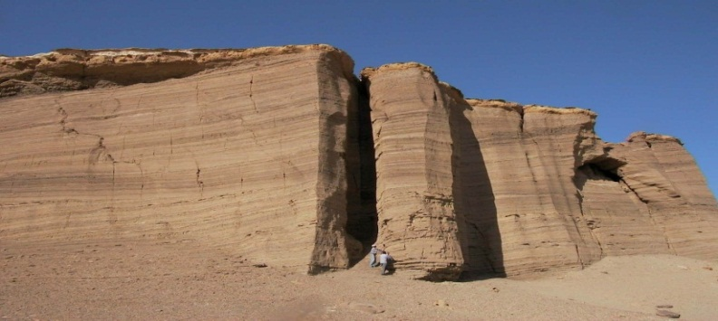
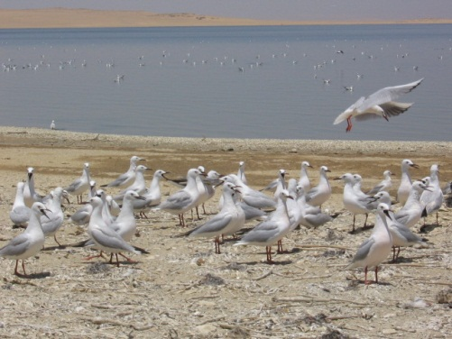
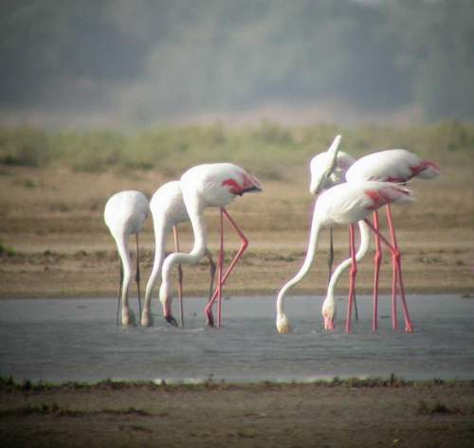
اسم المشروع : مشروع الطرق الخضراء والسياحة البيئية بمحمية قارون بالفيوم
نبذة عن الجهة المنفذة وخبراتها :
قامت جمعية المحافظة على البيئة بالفيوم والمشهرة برقم 297 لسنة 1991 بوزارة التضامن الاجتماعي بتنفيذ وإدارة منظومه مشروع الدراجات التشاركية بجامعة الفيوم بالتعاون مع محافظة الفيوم وجهاز شئون البيئة وبرنامج المنح الصغيرة وبرنامج الامم المتحدة الانمائي حسب قامت الجمعية بإدارة نظام لتشغيل الدراجات داخل وخارج جامعة الفيوم بنظام الكترونى عن طريق تطبيق موبايل وتم إقامه محطات انتظار للدراجات داخل مدينة الفيوم وداخل الحرم الجامعي بإجمالي عدد 12 محطة انتظار للدراجات موزعه على بعدد 8 محطات داخل الحرم الجامعي وعدد 4 محطات موزعة داخل مدينة الفيوم ونجحت الفكرة وتم اشتراك حوالى 500 طالب وطالبة داخل تلك المنظومة واستخدام الدراجات من المحطات الخارجية الموزع على أحياء مدينة الفيوم إلى داخل الحرم الجامعي كبديل للوسائل النقل الآلية ( السيارات ) إلى وسيلة نقل غير اليه (الدراجات) وذلك للحد من الانبعاثات الكربونية والحفاظ على الموارد الطبيعة من خلال توفير المواد البترولية والتخفيف والتكيف من الآثار المترتبة على التغيرات المناخية.
خلفية عن موقع تنفيذ المشروع:
تم إعلان محمية قارون الطبيعية بقرار السيد رئيس مجلس الوزراء رقم 943 لسنة 1989 والمعدل بالقرار رقم 2954 لسنة 1997
بمساحة حوالي 1385كم2 منها مسطح مائي بمساحة حوالي 235 كم2 (55 ألف فدان) بالإضافة إلي حوالي 1100كم2
متمثلة في جبل قطراني والباقي حوالي 50كم2 وهي عبارة عن شريط ضيق جنوب البحيرة وتم التعديل بالقرار 3155لسنة 2019
لإخراج بعض التجمعات السكنية والمناطق غير مهمة بيئيا لتصبح المساحة حوالي 1300 كيلومتر .
تتميز محمية قارون ببيئتها الصحراوية في منطقه شمال البحيرة بما تشمله من كثبان رمليه وغطاء نباتي وحيوانات بريه متنوعه
وأيضا حفريات بريه وبحريه متحجره منذ ملايين السنين، وتضيف بحيرة قارون نظام بيئي متميز، فهي توفر مأوى هام
للطيور المهاجرة والمقيمة ، وتعد بحيرة قارون من أقدم البحيرات الطبيعية في العالم. كما يوجد بها أنشطة اقتصادية مختلفة
وتتمركز على الساحل الجنوبي لبحيرة قارون مثل صيد الاسماك، والزراعة، واستخراج الاملاح، وكذلك أنشطة سياحية (فنادق وقري).
تكوينات جيولوجية

Slide 4
فكرة المشروع :
أولا : ان الجمعية تتطلع دوما إلى توظيف التكنولوجيا في خدمة البيئة والحفاظ على التنوع البيولوجي والمساهمة في عملية تخفيف حدة التغيرات المناخية باستخدام التكنولوجي حيث يعتمد مشروع الطرق الخضراء والسياحة البيئية على أنشطة ذكية تعتمد على التكنولوجيا من خلال نظام تشغيل الكتروني بواسطة تطبيق موبايل ومن خلال الانترنت يتم تزويده لمستخدمي الدراجات حيث يعمل البرنامج على استخدام الموبايل في استعمال الدراجات وفتحها بالبار كود مثبت على الدراجة برقم معين يتيح للمستخدم استخدام الدراجة من أي محطة انتظار بها كما تتضمن انشطة المشروع صيانة الدراجات وصيانة محطات الانتظار ونقل الدراجات من محطة إلى محطة في حالة وجود تكدس للدراجات في محطة أخرى.
ثانيا :- سوف يتم تنفيذ وتركيب عدد 10 محطات لانتظار الدراجات تعمل بالطاقة الشمسية ( الطاقة الجديدة والمتجددة ) لتشغيل تلك المحطات وتتكون المحطة من 20 راكة لانتظار الدراجات وبإجمالي عدد 200 راكة وتبلغ مساحة المحطة 12 متر × 2.5.
ثالثا :- كما يتضمن المشروع بتوفير عدد 200 دراجة جبلية تعمل بنظام الشحن الكهربائي.
رابعا :- سيتم تمهيد حوالى 50 مدق مسارات الدراجات بإجمالي حوالى 50 كليو مسار للدراجات داخل المحمية لزيارة المزارات داخل محمية قارون وهى :
ليكون جبل قطراني شاهدا على التغيرات المناخية.
خامسا :- سيتم تزويد تلك المسارات باستراحات ذكية خضراء بعدد 10 استراحة تعمل بالطاقة الشمسية وتبلغ مساحة الاستراحة الواحدة 20 م ×25 م بإجمالي 500 متر للاستراحة الواحدة وذلك طبقا للاشتراطات الموضوعة من قبل ادارة المحميات وصون الطبيعة وتعمل هذه الاستراحات بالطاقة الشمسية لتكون استراحات لزائري المزارات داخل المحمية وتطرح هذه الاستراحات للتشغيل للشباب للاستفادة من العائد في استمرارية المشروع والصرف عليه وإدارة منظومة المخلفات الصلبة لتلك الاستراحات + دورة مياه متحركة.
سادسا :- سيتم تشغيل المشروع بنظام مراقبة بالكاميرات لجميع محطات انتظار الدارجات وعددها 10 محطات انتظار بإجمالي عدد 30 كاميرا مراقبة عن طريق الانترنت وتعمل أيضا بالطاقة الشمسية.
سابعا :- كما يتضمن المشروع عمل برامج توعية داخل المحمية للزائرين تتضمن لقاءات وطبع نشرات ولوحات ارشادية داخل المحمية تتوافق مع النظام البيئي للمحمية.
ثامنا :- الاستدامة من خلال الموارد المالية التي سوف يتم تحصيلها من إيجار الاستراحات وتأجير الدارجات بعدد 200 دراجة وعدد 10 استراحة بيئية ذكية سيتم الصرف منها على المشروع لضمن استمراريته حيث سيتم تأجير الدراجة بالساعة كما كان متيع في مشروع الدراجات التشاركية في جامعة الفيوم والتي قامت الجمعية من قبل من إدارتها والاشراف عليه.
تاسعا :- التكرار من السهل جدا تنفيذ وتعميم ذلك المشروع في جميع المحميات الطبيعة داخل مصر وخارجها ايضا من خلال التوسع في تلك الفكرة الذكية التي تراعى وسائل النقل المستدام وتقليل الانبعاثات الكربونية وتوفير فرص عمل للشباب واستخدام الطاقة الجديدة والمتجددة من خلال استخدام الطاقة الشمسية في تشغيل المشروع وانشطة كما يسهم المشروع في التخفيف والتكيف من الاثار السلبية المترتبة عن تغير المناخ كما يسهم في تقليل البصمة الكربونية.
منطقة طريق البازلت
منطقة قاع بحيرة موريس القديمة
منطقة دير ابو ليفة
منطقة قصر الصاغة
منطقة ديميه السباع
منطقة ودن الفرس
مناطق التصوير
مناطق مشاهدة الطيور المهاجرة
منطقة المتحف المفتوح
منطقة الميناء القديمة
منطقة الغابة المتحجرة

Slide 5
الفئة المستفيدة من المشروع
شباب الخريجين من خلال تشغيلهم لاستراحات الدراجات لخدمة زائري المحمية.
المرأة من خلال تنفيذ مشروعات حرفية خاصة بالمنطقة تدر عائد اقتصادي على المرأة .
الميزة التنافسية للمشروع
جميع الانشطة التي سيقوم بها المشروع هي مشروعات تخدم البيئة وتحقق حماية الطبيعة والتكيف مع ظاهرة التغيرات المناخية وتساهم في تحقيق خفض الانبعاثات لعدم صدور اي انبعاثات ملوثة للبيئة بالإضافة إلي العائد من تنفيذ هذا المشروع سوف يساهم في رفع معدل الوعي البيئي لجمهور الزائرين والعائدات المالية من هذه الأنشطة تحقق زيادة مالية لخزانة الدولة وتساهم في دعم الموارد المالية لصندوق حماية الطبيعة بالإضافة أن المشروع يساهم في تأصيل مفاهيم الاقتصاد الاخضر داخل المجتمع المصري.
تعظيم الاستفادة من الثروات الطبيعية بالفيوم باعتبار محمية قارون الطبيعية أحد أهم المعالم السياحية والتي يجب استخدامها ضمن اسس المنهج المستدام الذي يساهم في تحقيق العديد من الأهداف التنمية المستدامة وفق أهداف 2030 في محافظة الفيوم دون أي ضغط بيئي يذكر على موارد التنوع البيولوجي بالمحمية.
الطرق الخضراء في المحمية الطبيعية أحد النقاط الهامة التي ليس لها منافس.
السياحة البيئية الخضراء فإن هذا المشروع يحقق أهدافها نحو السياحة البيئية الخضراء المستدامة.
أثر المشروع وتطبيقاته :
أثر المشروع الاقتصادي والاجتماعي والبيئي :
أولا : الاثر الاقتصادي :-
تعظيم الاستفادة من الثروات الطبيعية بالفيوم باعتبارها معلما سياحيا مستدام يحقق التنمية المستدامة في محافظة الفيوم.
عوائد التنمية المستدامة في محمية قارون الطبيعية تعود على الخزانة العامة للدولة بعائد ايجابي زيادة الموارد.
تأصيل مفاهيم التنمية المستدامة في مصر.
ثانيا : الاثر الاجتماعي :-
توفير فرص عمل متعددة تصل إلى مائة فرصة عمل غير مباشرة لشباب المجتمع المحلي بالفيوم.
ثالثا : الاثر البيئي :-
يحقق المشروع التنمية البيئية المستدامة من خلال أنشطة المشروع التي لا تصدر أي انبعاثات كربونية تؤثر على الاحتراز العالمي والسيطرة على أزمة التغيرات المناخية والتخفيف منها.
سيتم اعداد خطة شاملة لإدارة المخلفات الناتجة عن توافد الزوار إلى محمية قارون الطبيعية.
تساهم أنشطة المشروع في عملية التكيف مع أزمة التغيرات المناخية كما أن جميع الأنشطة لا يصدر عنها أي انبعاثات كربونية

Slide 6
رابعا : الاثر الصحي :-
1) أنشطة المشروع تدعو إلى استخدام الدراجات الهوائية وممارسة الرياضة وتنظيم ماراثون القمر الذي يساهم في تعزيز صحة المصريين وزوار محمية قارون الطبيعية.
خامسا : الاثر النفسي:-
1) أن موقع المشروع يقع داخل منطقة جبلية وطبيعية خلابة تدعو إلى صفاء النفس.
سادسا : الاثر الثقافي :-
تذخر محمية قارون الطبيعية بالعديد من المواقع الاثرية الفرعونية والرومانية والتي تتميز بثراء ثقافي منفرد ويعد من المزارات الثقافية الهامة ضمن موقع المشروع المقترح.
يتميز موقع المشروع بالعديد من مواقع التراث العالمي وشاهد عصر على اثر التغيرات المناخية على تلك البقعة المتمثلة في محمية قارون الطبيعية.
سابعا :الاثر التكنولوجي :-
1) أن الجمعية تتطلع دوما إلى توظيف التكنولوجيا في خدمة البيئة والحفاظ على التنوع البيولوجي والمساهمة في عملية تخفيف حدة التغيرات المناخية باستخدام التكنولوجي ونقل هذه التكنولوجيا التي تم تنفيذها من قبل الجمعية في مشروعات مماثلة في جامعة الفيوم (مشروع الدراجات التشاركية) لتنفيذ مشروعات السياحة البيئية الخضراء المستدامة داخل محمية قارون من خلال مشروع الطرق الخضراء.
2) يستخدم المشروع أحد الأدوات الهامة في توليد الطاقة من مصادرها الطبيعية وهي الواح الطاقة الشمسية.
3) يستخدم المشروع الطاقة الجديدة والمتجددة (الطاقة الشمسية في استخدام محطات انتظار الدراجات وكذلك ادارة نظام التشغيل ).
4) كما يعتمد المشروع على استخدام الطاقة الشمسية ايضا في تزويد وانارة الاستراحات التي سيتم تنفيذها على مسارات الدراجات لخدمة زوار المحمية.
ما تم تنفيذه :
تم تنفيذ مشروع الدراجات التشاركية بجامعة الفيوم كمشروع تجريبي وتم بنجاح بالتعاون مع جامعة الفيوم ومحافظة الفيوم وجهاز شئون البيئة والبرنامج الانمائي للأمم المتحدة UNDP .
قائم على استخدام الدراجات الهوائية بنظام التشغيل الالكتروني (الانترنت) بواسطة تطبيق موبايل ومن خلال فتح الدراجة بالبار كود.
الخطط المستقبلية للمشروع :
ان الجمعية تتطلع دوما إلى توظيف التكنولوجيا في خدمة البيئة والحفاظ على التنوع البيولوجي والمساهمة في عملية تخفيف حدة التغيرات المناخية باستخدام التكنولوجي ونقلها وتوظيفها في حماية البيئة وهذه التكنولوجيا التي تمت في تجربة مشروع الدراجات التشاركية والذي تم تنفيذه بنجاح داخل جامعة الفيوم إلى منطقة محمية قارون الطبيعية لتنفيذ مشروعات السياحة البيئية الخضراء المستدامة داخل محمية قارون باستخدام التكنولوجيا الحديثة (الانترنت) في فتح الدراجة وغلقها عن طريق تطبيق موبايل بالإضافة إلى استخدام الجديدة والمتجددة (الطاقة الشمسية في تشغيل وادارة النظام وكذلك مد الاستراحات وانارتها بالطاقة الشمسية.

